Slide 1
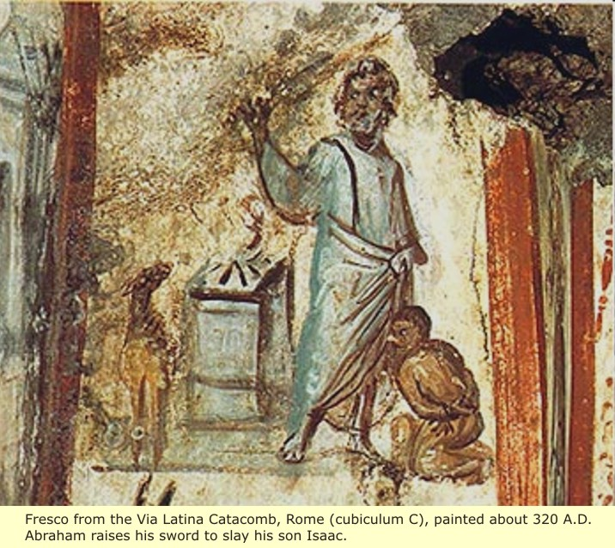
Genesis 22:1-24

Slide 2
Genesis 22:1
וַיְהִ֗י אַחַר֙ הַדְּבָרִ֣ים הָאֵ֔לֶּה
וְהָ֣אֱלֹהִ֔ים נִסָּ֖ה אֶת־אַבְרָהָ֑ם
וַיֹּ֣אמֶר אֵלָ֔יו
אַבְרָהָ֖ם
וַיֹּ֥אמֶר
הִנֵּֽנִי׃

Slide 3
Genesis 22:2
וַיֹּ֡אמֶר
קַח־נָ֠א אֶת־בִּנְךָ֨
אֶת־יְחִֽידְךָ֤ אֲשֶׁר־אָהַ֙בְתָּ֙
אֶת־יִצְחָ֔ק
וְלֶךְ־לְךָ֔ אֶל־אֶ֖רֶץ הַמֹּרִיָּ֑ה
וְהַעֲלֵ֤הוּ שָׁם֙ לְעֹלָ֔ה
עַ֚ל אַחַ֣ד הֶֽהָרִ֔ים אֲשֶׁ֖ר אֹמַ֥ר אֵלֶֽיךָ׃

Slide 4
Genesis 22:3
וַיַּשְׁכֵּ֨ם אַבְרָהָ֜ם בַּבֹּ֗קֶר
וַֽיַּחֲבֹשׁ֙ אֶת־חֲמֹר֔וֹ
וַיִּקַּ֞ח אֶת־שְׁנֵ֤י נְעָרָיו֙ אִתּ֔וֹ וְאֵ֖ת יִצְחָ֣ק בְּנ֑וֹ
וַיְבַקַּע֙ עֲצֵ֣י עֹלָ֔ה
וַיָּ֣קָם
וַיֵּ֔לֶךְ אֶל־הַמָּק֖וֹם אֲשֶׁר־אָֽמַר־ל֥וֹ הָאֱלֹהִֽים׃

Slide 5
Genesis 22:4
בַּיּ֣וֹם הַשְּׁלִישִׁ֗י
וַיִּשָּׂ֨א אַבְרָהָ֧ם אֶת־עֵינָ֛יו
וַיַּ֥רְא אֶת־הַמָּק֖וֹם מֵרָחֹֽק׃

Slide 6
Genesis 22:5
וַיֹּ֨אמֶר אַבְרָהָ֜ם אֶל־נְעָרָ֗יו
שְׁבוּ־לָכֶ֥ם פֹּה֙ עִֽם־הַחֲמ֔וֹר
וַאֲנִ֣י וְהַנַּ֔עַר נֵלְכָ֖ה עַד־כֹּ֑ה
וְנִֽשְׁתַּחֲוֶ֖ה
וְנָשׁ֥וּבָה אֲלֵיכֶֽם׃

Slide 7
Genesis 22:6
וַיִּקַּ֨ח אַבְרָהָ֜ם אֶת־עֲצֵ֣י הָעֹלָ֗ה
וַיָּ֙שֶׂם֙ עַל־יִצְחָ֣ק בְּנ֔וֹ
וַיִּקַּ֣ח בְּיָד֔וֹ אֶת־הָאֵ֖שׁ וְאֶת־הַֽמַּאֲכֶ֑לֶת
וַיֵּלְכ֥וּ שְׁנֵיהֶ֖ם יַחְדָּֽו׃

Slide 8
Genesis 22:7
וַיֹּ֨אמֶר יִצְחָ֜ק אֶל־אַבְרָהָ֤ם אָבִיו֙
וַיֹּ֣אמֶר
אָבִ֔י
וַיֹּ֖אמֶר
הִנֶּ֣נִּֽי בְנִ֑י
וַיֹּ֗אמֶר
הִנֵּ֤ה הָאֵשׁ֙ וְהָ֣עֵצִ֔ים
וְאַיֵּ֥ה הַשֶּׂ֖ה לְעֹלָֽה׃

Slide 9
Genesis 22:8
וַיֹּ֙אמֶר֙ אַבְרָהָ֔ם
אֱלֹהִ֞ים יִרְאֶה־לּ֥וֹ הַשֶּׂ֛ה לְעֹלָ֖ה בְּנִ֑י
וַיֵּלְכ֥וּ שְׁנֵיהֶ֖ם יַחְדָּֽו׃

Slide 10
Genesis 22:9
וַיָּבֹ֗אוּ אֶֽל־הַמָּקוֹם֮ אֲשֶׁ֣ר אָֽמַר־ל֣וֹ הָאֱלֹהִים֒
וַיִּ֨בֶן שָׁ֤ם אַבְרָהָם֙ אֶת־הַמִּזְבֵּ֔חַ
וַֽיַּעֲרֹ֖ךְ אֶת־הָעֵצִ֑ים
וַֽיַּעֲקֹד֙ אֶת־יִצְחָ֣ק בְּנ֔וֹ
וַיָּ֤שֶׂם אֹתוֹ֙ עַל־הַמִּזְבֵּ֔חַ מִמַּ֖עַל לָעֵצִֽים׃

Slide 11
Genesis 22:10
וַיִּשְׁלַ֤ח אַבְרָהָם֙ אֶת־יָד֔וֹ
וַיִּקַּ֖ח אֶת־הַֽמַּאֲכֶ֑לֶת לִשְׁחֹ֖ט אֶת־בְּנֽוֹ׃

Slide 12
Genesis 22:11
וַיִּקְרָ֨א אֵלָ֜יו מַלְאַ֤ךְ יְהוָה֙ מִן־הַשָּׁמַ֔יִם
וַיֹּ֖אמֶר
אַבְרָהָ֣ם ׀ אַבְרָהָ֑ם
וַיֹּ֖אמֶר
הִנֵּֽנִי׃

Slide 13
Genesis 22:12
וַיֹּ֗אמֶר
אַל־תִּשְׁלַ֤ח יָֽדְךָ֙ אֶל־הַנַּ֔עַר
וְאַל־תַּ֥עַשׂ ל֖וֹ מְא֑וּמָּה
כִּ֣י ׀ עַתָּ֣ה יָדַ֗עְתִּי
כִּֽי־יְרֵ֤א אֱלֹהִים֙ אַ֔תָּה
וְלֹ֥א חָשַׂ֛כְתָּ אֶת־בִּנְךָ֥
אֶת־יְחִידְךָ֖ מִמֶּֽנִּי׃

Slide 14
Genesis 22:13
וַיִּשָּׂ֨א אַבְרָהָ֜ם אֶת־עֵינָ֗יו
וַיַּרְא֙ וְהִנֵּה־אַ֔יִל אַחַ֕ר נֶאֱחַ֥ז בַּסְּבַ֖ךְ בְּקַרְנָ֑יו
וַיֵּ֤לֶךְ אַבְרָהָם֙
וַיִּקַּ֣ח אֶת־הָאַ֔יִל
וַיַּעֲלֵ֥הוּ לְעֹלָ֖ה תַּ֥חַת בְּנֽוֹ׃

Slide 15
Genesis 22:14
וַיִּקְרָ֧א אַבְרָהָ֛ם שֵֽׁם־הַמָּק֥וֹם הַה֖וּא
יְהוָ֣ה ׀ יִרְאֶ֑ה אֲשֶׁר֙ יֵאָמֵ֣ר הַיּ֔וֹם
בְּהַ֥ר יְהוָ֖ה יֵרָאֶֽה׃

Slide 16
Genesis 22:15
וַיִּקְרָ֛א מַלְאַ֥ךְ יְהוָ֖ה אֶל־אַבְרָהָ֑ם
שֵׁנִ֖ית מִן־הַשָּׁמָֽיִם׃

Slide 17
Genesis 22:16
וַיֹּ֕אמֶר
בִּ֥י נִשְׁבַּ֖עְתִּי נְאֻם־יְהוָ֑ה
כִּ֗י יַ֚עַן אֲשֶׁ֤ר עָשִׂ֙יתָ֙ אֶת־הַדָּבָ֣ר הַזֶּ֔ה
וְלֹ֥א חָשַׂ֖כְתָּ אֶת־בִּנְךָ֥ אֶת־יְחִידֶֽךָ׃

Slide 18
Genesis 22:17
כִּֽי־בָרֵ֣ךְ אֲבָרֶכְךָ֗
וְהַרְבָּ֨ה אַרְבֶּ֤ה אֶֽת־זַרְעֲךָ֙
כְּכוֹכְבֵ֣י הַשָּׁמַ֔יִם
וְכַח֕וֹל אֲשֶׁ֖ר עַל־שְׂפַ֣ת הַיָּ֑ם
וְיִרַ֣שׁ זַרְעֲךָ֔ אֵ֖ת שַׁ֥עַר אֹיְבָֽיו׃

Slide 19
Genesis 22:18
וְהִתְבָּרֲכ֣וּ בְזַרְעֲךָ֔ כֹּ֖ל גּוֹיֵ֣י הָאָ֑רֶץ
עֵ֕קֶב אֲשֶׁ֥ר שָׁמַ֖עְתָּ בְּקֹלִֽי׃

Slide 20
Genesis 22:19
וַיָּ֤שָׁב אַבְרָהָם֙ אֶל־נְעָרָ֔יו
וַיָּקֻ֛מוּ
וַיֵּלְכ֥וּ יַחְדָּ֖ו אֶל־בְּאֵ֣ר שָׁ֑בַע
וַיֵּ֥שֶׁב אַבְרָהָ֖ם בִּבְאֵ֥ר שָֽׁבַע׃

Slide 21
Genesis 22:20
וַיְהִ֗י אַחֲרֵי֙ הַדְּבָרִ֣ים הָאֵ֔לֶּה
וַיֻּגַּ֥ד לְאַבְרָהָ֖ם לֵאמֹ֑ר
הִ֠נֵּה יָלְדָ֨ה מִלְכָּ֥ה גַם־הִ֛וא
בָּנִ֖ים לְנָח֥וֹר אָחִֽיךָ׃

Slide 22
Genesis 22:21
אֶת־ע֥וּץ בְּכֹר֖וֹ
וְאֶת־בּ֣וּז אָחִ֑יו
וְאֶת־קְמוּאֵ֖ל אֲבִ֥י אֲרָֽם׃

Slide 23
Genesis 22:22
וְאֶת־כֶּ֣שֶׂד
וְאֶת־חֲז֔וֹ
וְאֶת־פִּלְדָּ֖שׁ
וְאֶת־יִדְלָ֑ף
וְאֵ֖ת בְּתוּאֵֽל׃

Slide 24
Genesis 22:23
וּבְתוּאֵ֖ל יָלַ֣ד אֶת־רִבְקָ֑ה
שְׁמֹנָ֥ה אֵ֙לֶּה֙ יָלְדָ֣ה מִלְכָּ֔ה
לְנָח֖וֹר אֲחִ֥י אַבְרָהָֽם׃

Slide 25
Genesis 22:24
וּפִֽילַגְשׁ֖וֹ
וּשְׁמָ֣הּ רְאוּמָ֑ה
וַתֵּ֤לֶד גַּם־הִוא֙ אֶת־טֶ֣בַח
וְאֶת־גַּ֔חַם
וְאֶת־תַּ֖חַשׁ
וְאֶֽת־מַעֲכָֽה׃

